Slide 1

Curso básico de transporte de sedimentos con HEC-RAS 1D Módulo 2 - Actividad 4. Información de campo
María Fernanda Latouche Facenda
Profesora del Centro de Estudios Hidráulicos
Notes:
Diapositiva para introducción ejemplo.

Slide 2
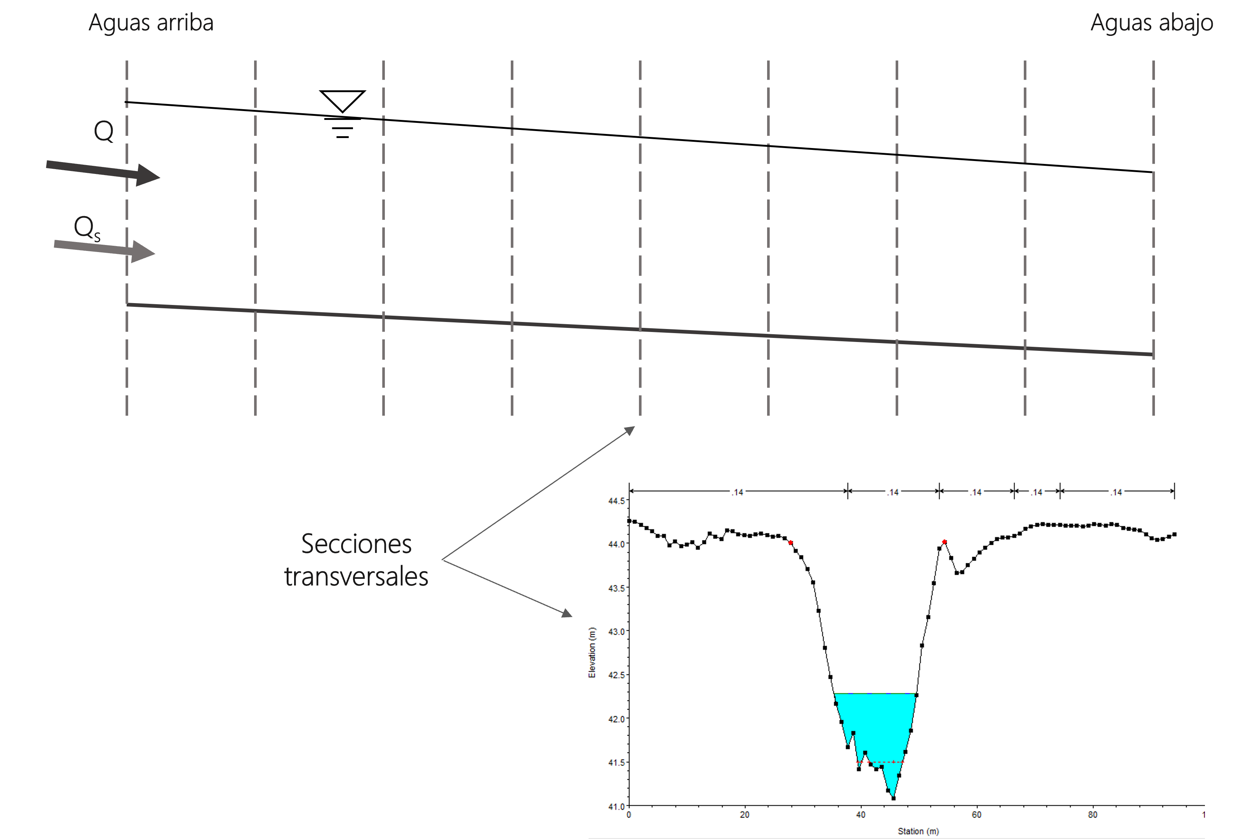
Geometría
Notes:
Diapositiva para introducción ejemplo.

Slide 3
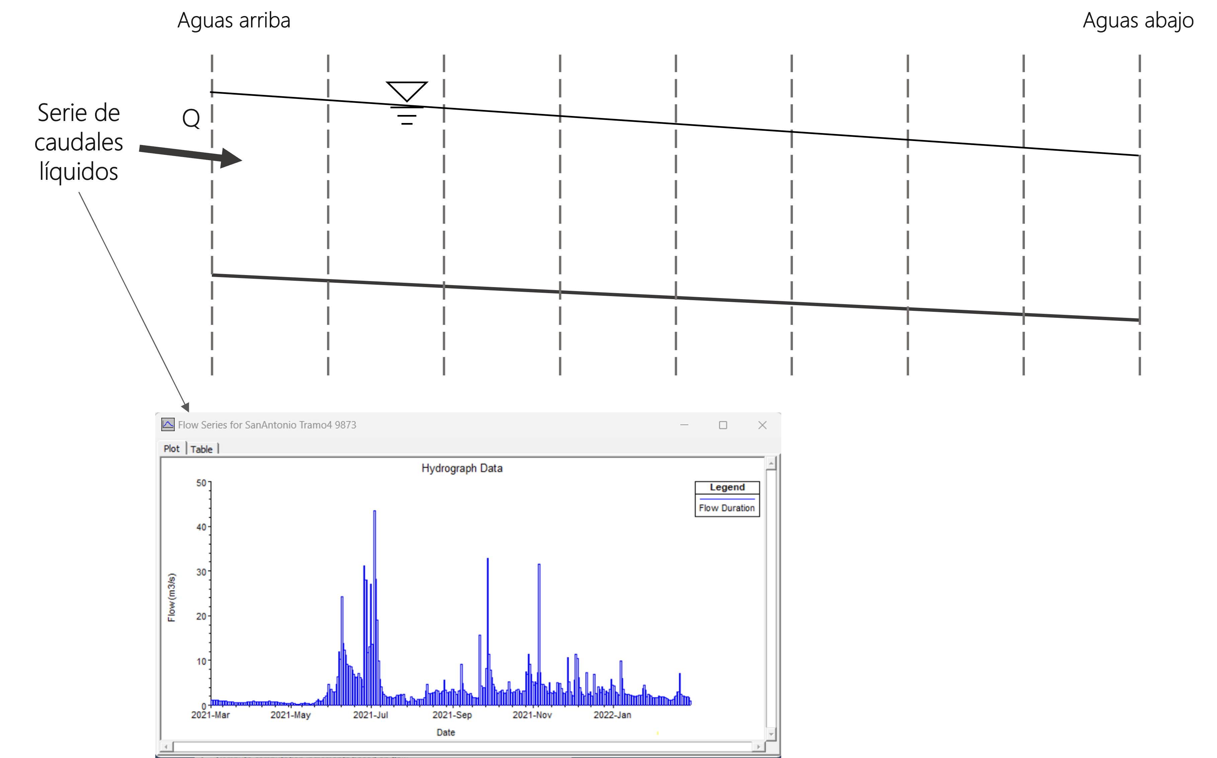
Caudales
Notes:
Diapositiva para introducción ejemplo.

Slide 4
Sedimentos
Granulometría del material del lecho
Caudal sólido
Notes:
Diapositiva para introducción ejemplo.

Slide 5
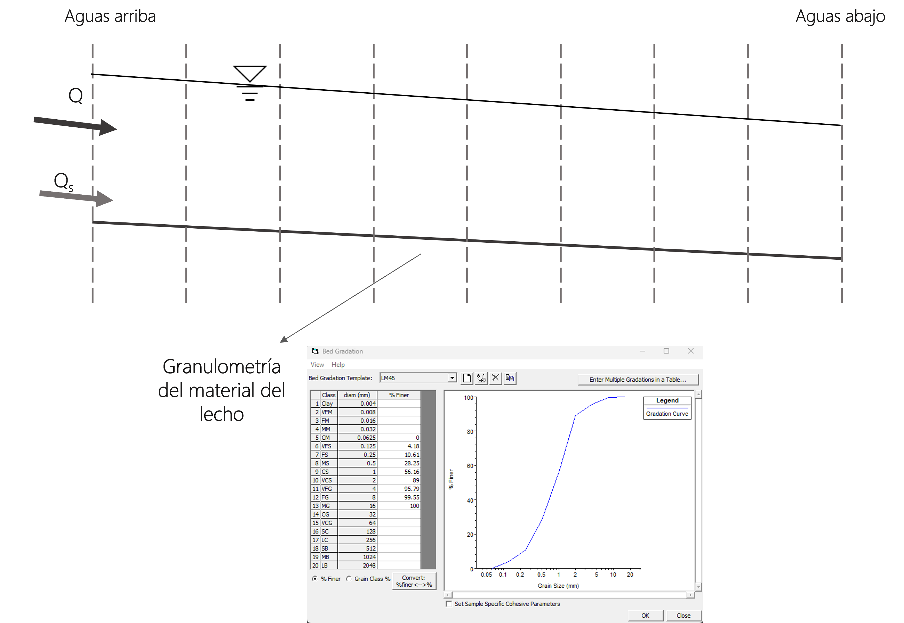
Sedimentos
Granulometría del material del lecho
Notes:
Diapositiva para introducción ejemplo.

Slide 6
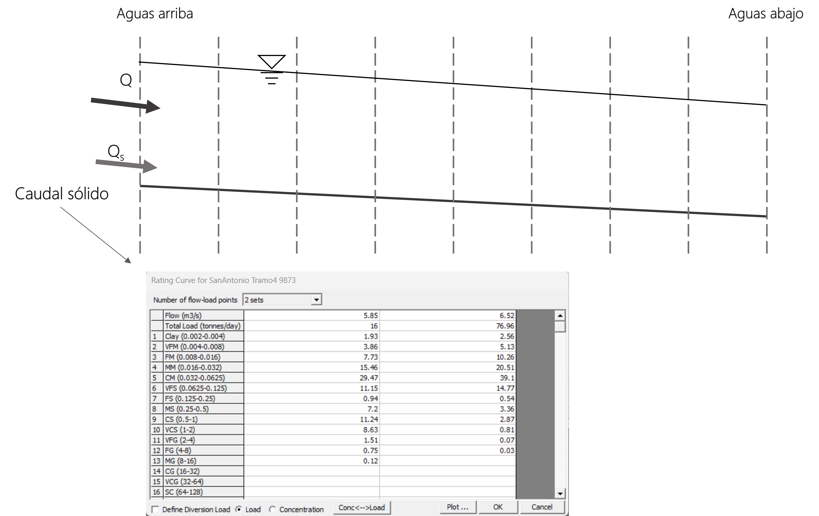
Sedimentos
Caudal sólido
Notes:
Diapositiva para introducción ejemplo.

Slide 7



Dirección
Héctor Alfonso Rodríguez Díaz
alfonso.rodriguez@escuelaing.edu.co
Guión
https://github.com/mflatouche/M.TSED
Ingeniera
María Fernanda Latouche Facenda
Centro de Estudios Hidráulicos
maria.latouche@escuelaing.edu.co
https://github.com/mflatouche
Laboratorio Audiovisual LAURA
Dirección
Maestro Felipe Rodríguez Gómez
felipe.rodriguez@escuelaing.edu.co
Cámara, edición y música
Juan Manuel Corredor
juan.corredor-u@escuelaing.edu.co

